Slide 1
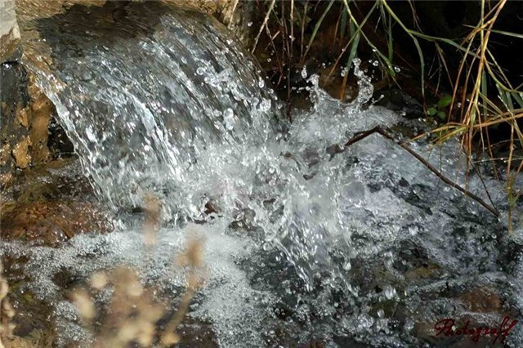
ГУ «Физико-математический лицей отдела образования акимата г.Костанай»
Изучение зависимости показателя
временной (карбонатной)
жесткости родниковой воды от различных воздействий
Выполнил:
ученик 4Б класса
Алексенцев Алексей
Научный руководитель:
к.п.н., доцент
Чернявская О.М.
2011 г.

Slide 2
Объект исследования
вода родниковая из природного источника – родник, расположенный в пойме реки Тобол в городской зоне КЖБИ.
Предмет исследования
химический показатель родниковой воды – временная (карбонатная) или устранимая жесткость
Цель исследования:
изучить зависимость временной (карбонатной, устранимой) жесткости родниковой воды от различных способов воздействия.
Рабочая гипотеза
если жесткость является изменяемым фактором воды, то можно подобрать оптимальные способы ее изменения.

Slide 3
Практическая значимость
интерес для жителей района КЖБИ, которые употребляют родниковую воду
Новизна
мы не только определили показатель жесткости воды из конкретного источника, но и попытались установить, каким способом жесткость можно изменить
Задачи исследования
- провести отбор способов изменения показателя временной (карбонатной, устранимой) жесткости воды;
- провести экспериментальное определение показателя временной (карбонатной, устранимой) жесткости воды в различных пробах;
установить наиболее эффективный способ изменения показателя временной (карбонатной, устранимой) жесткости воды.
установить на основе информационного обзора влияние жесткости воды на технические процессы в деятельности человека и состояние его здоровья

Slide 4
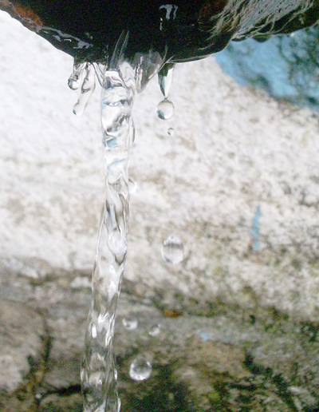
Информационной обзор
Употребление родниковой воды - наилучший выход в современных условиях.
От природы чистая, сбалансированная по физико-химическому составу, природная родниковая вода, дарит энергию тем, кто ее пьет.

Slide 5
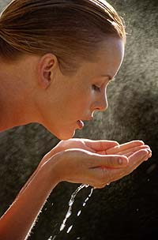
Пить родниковую воду полезно, потому что…
благодаря естественной фильтрации она полностью сохраняет свои природные качества, структуру и свойства;
ее не обеззараживают хлором, не озонируют, не подвергают иному физико-химическому воздействию, не добавляют микроэлементы и всевозможные добавки;
в ней много кислорода;
она является «живой водой» и ее не надо кипятить.

Slide 6
Минусы родниковой воды:
пить можно воду только из проверенных, т. е. безопасных родников. Поскольку эта информация плохо освещается в СМИ, люди продолжают пользоваться водой из родников, признанными опасными
многие родники расположены далеко от населенного пункта и в неудобном месте – в оврагах, низинах и т. д. Это значит, что на машине к ним не подъедешь
некоторые родники бьют из земли слабой струйкой, и емкости набираются слишком долго
родниковую воду нельзя хранить дольше недели, так как она теряет свои органолептические качества

Slide 7
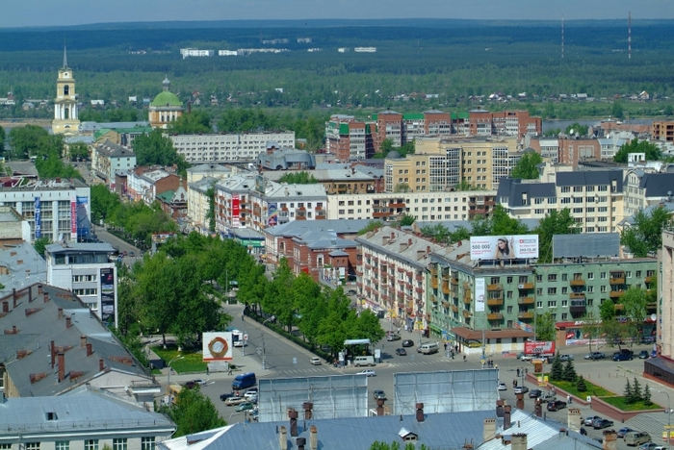
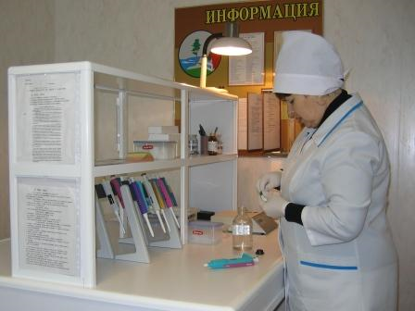
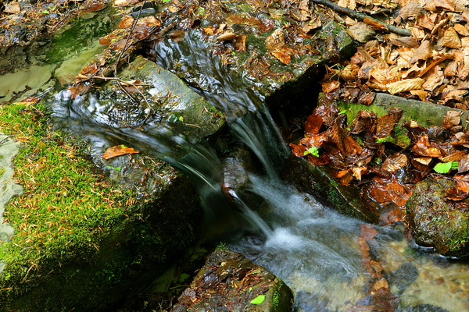
Возникает вопрос, где взять уверенность в том, что родниковая вода действительно качественная?
Ответ
ГОРОД
ЗАПОВЕДНИК

Slide 8
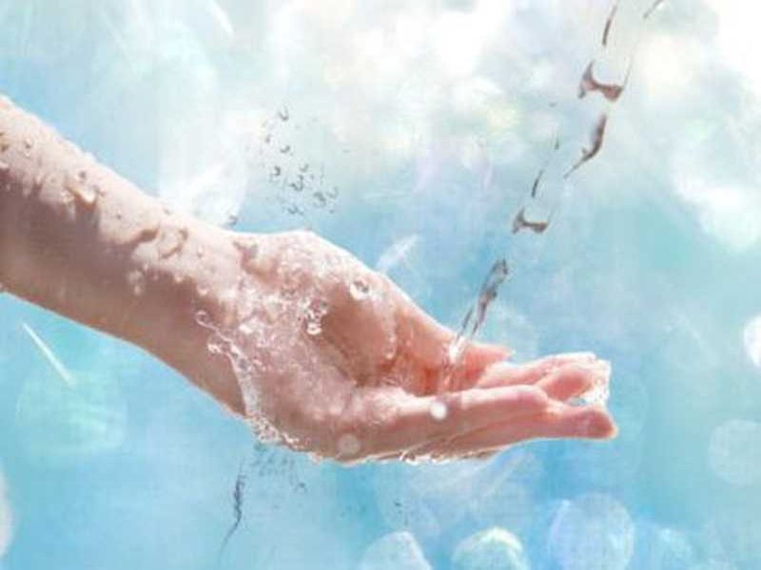
…Не вся родниковая вода одинакова по своему составу, а значит, разные родники обладают различными целебными свойствами. ..
Печень…
почки…
головная боль…
язвы и раны…

Slide 9
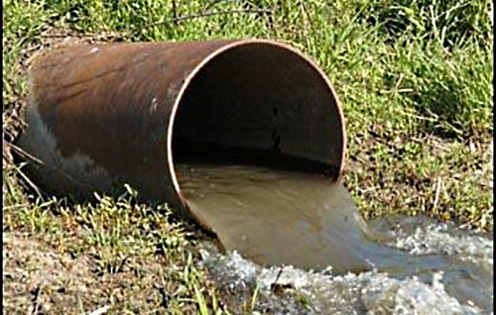
Мы выяснили, что родников с целебной водой не так уж много. В большинстве же из них находится вода, которая не просто не несет никакой пользы, но и может стать причиной многих серьезных заболеваний.
…свинец, нитраты, фосфаты, пестициды, ртуть, мышьяк, бром, цианиды, гербициды, различные бактерии, кишечная палочка, нефтепродукты…

Slide 10
Жесткость воды
Важная характеристика воды из природных источников.
Жесткая
вода
«мыльные шлаки»

Slide 11
Мягкая
вода
Когда мы используем мягкую воду, то наши расходы на моющиеся средства весьма уменьшаются
Легко получить мыльную пену

Slide 12
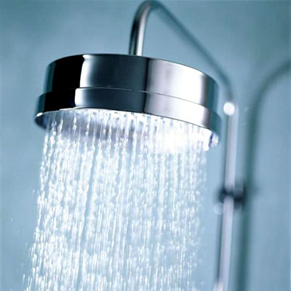
Жесткая
вода
«мыльные шлаки»
причина всяческих раздражений, и даже зуда

Slide 13
Выводы по информационному обзору
родниковая вода представляет значительный интерес для использования в различных целях;
качество родниковой воды зависит от многих природных и технических факторов;
показатель жесткости воды является важной характеристикой воды из природных источников

Slide 14
Экспериментальная часть
Цель:
Провести определение жесткости воды на основе титрования.
Используя разные образцы родниковой воды для количественного анализа, сделать сравнение карбонатной жесткости воды и определить эффективные способы приведения ее в норму

Slide 15
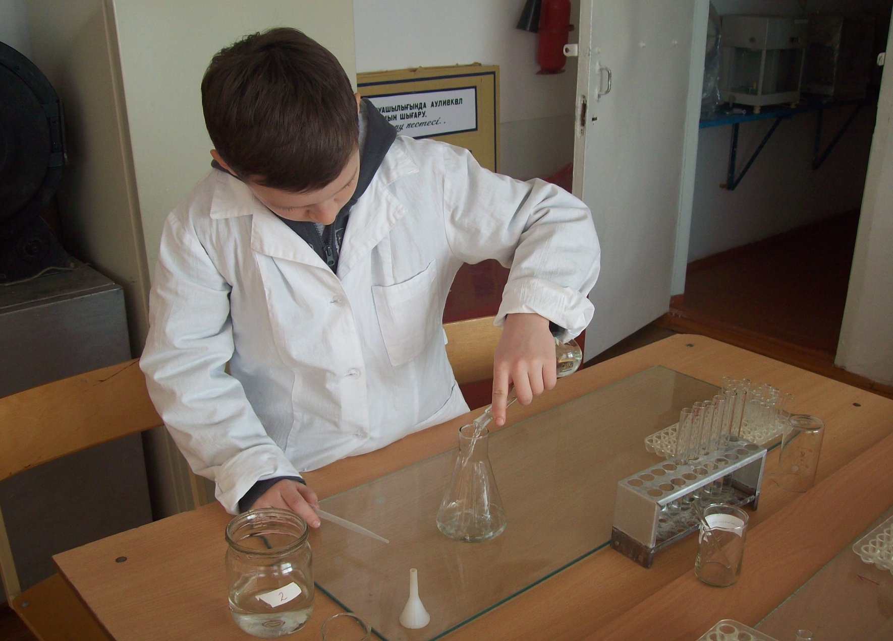
Отмеривание мерным цилиндром 100 мл родниковой воды (аликвоты) и перенос ее в колбу.

Slide 16
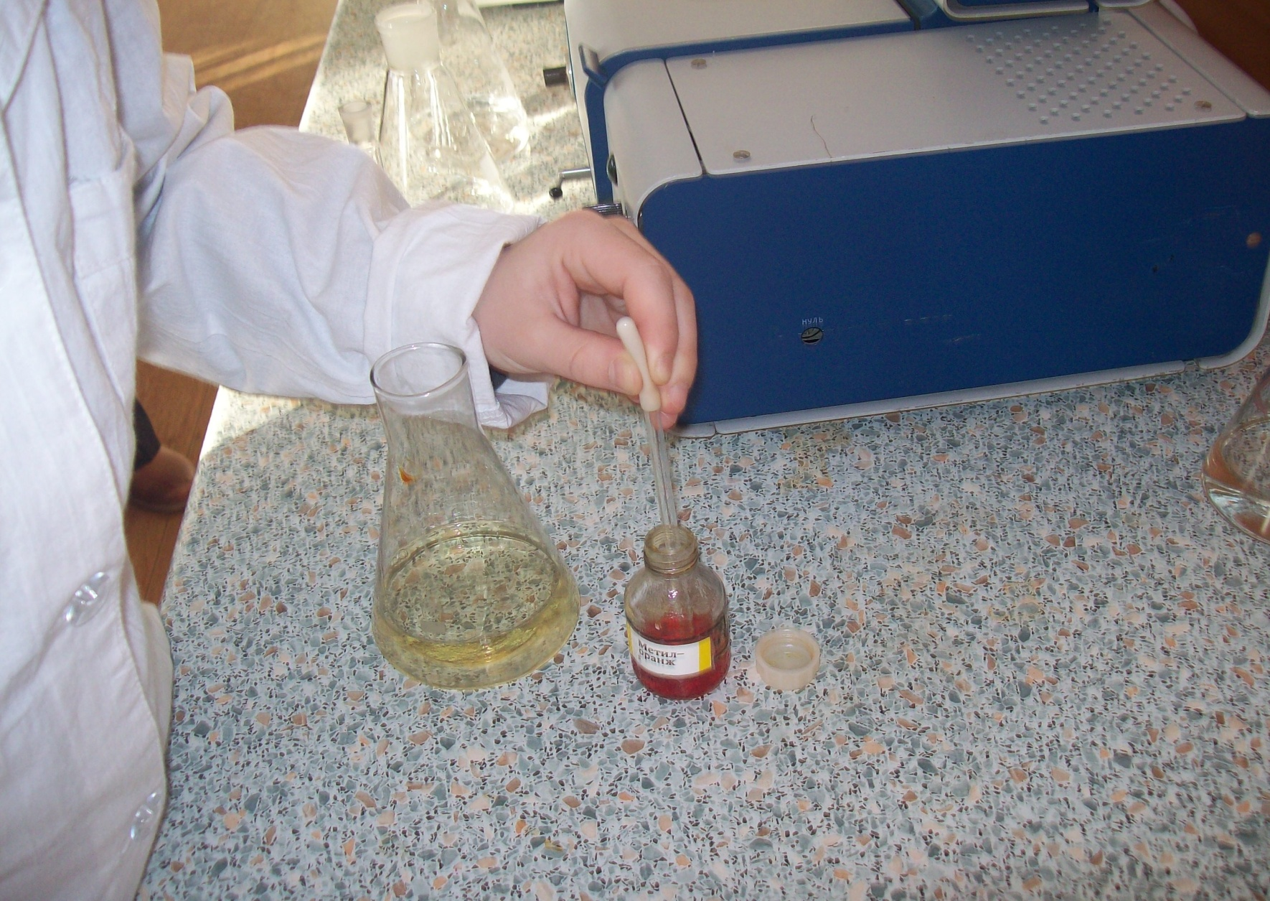
Внесение двух капель индикатора
(метилового-оранжевого) в аликвоту

Slide 17
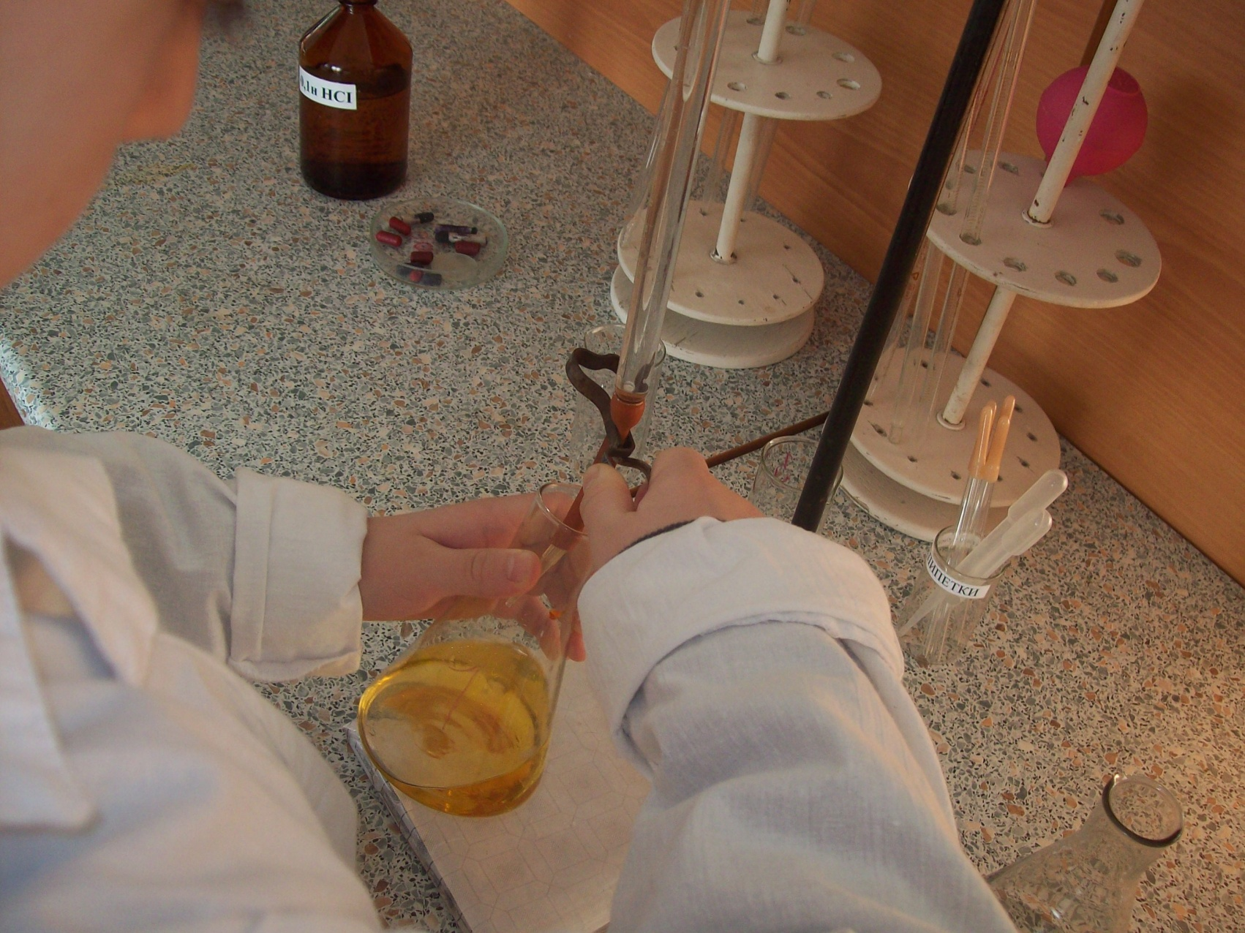
Титрование аликвоты рабочим раствором соляной кислоты

Slide 18
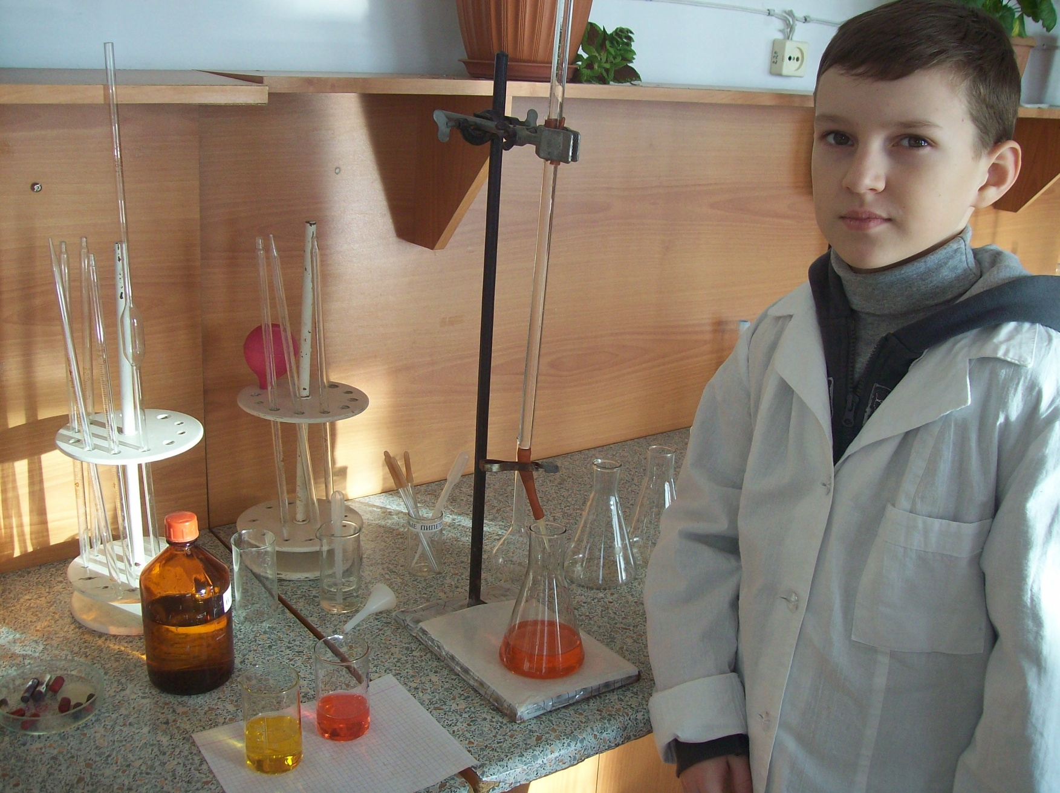
Изменение желтой окраски индикатора в бледно-розовую в присутствии «свидетелей»

Slide 19
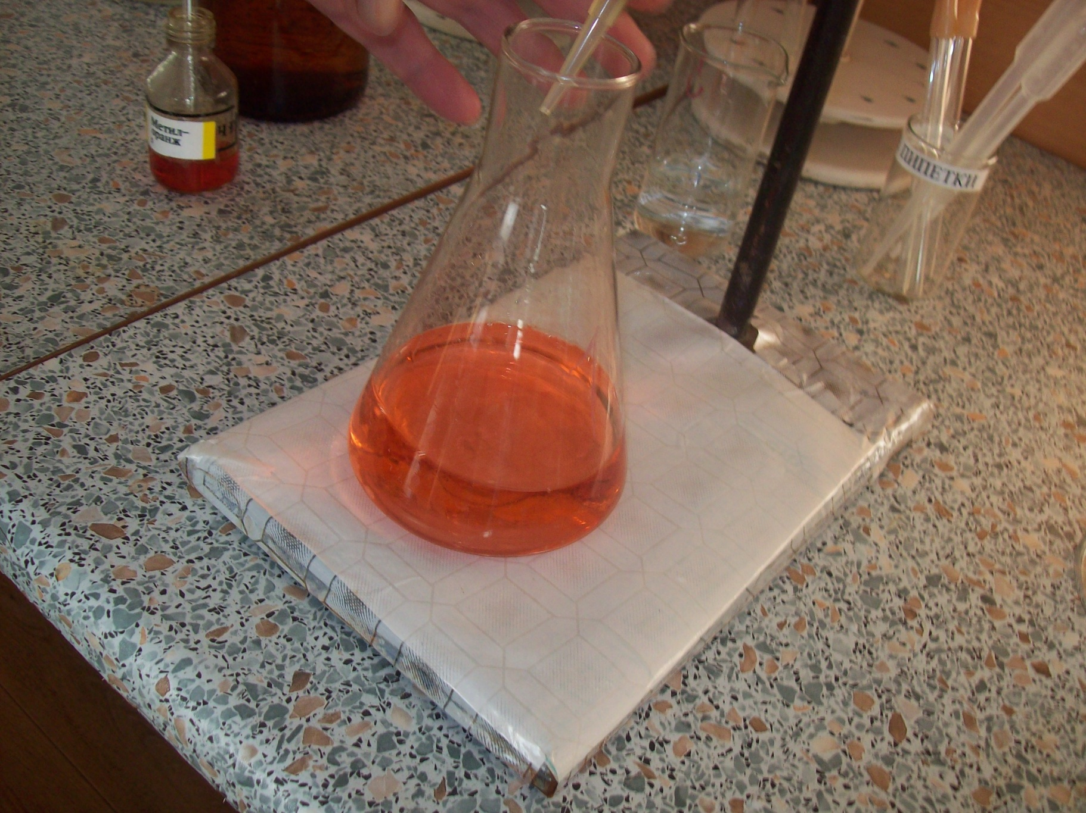
Точка эквивалентности титрования

Slide 20
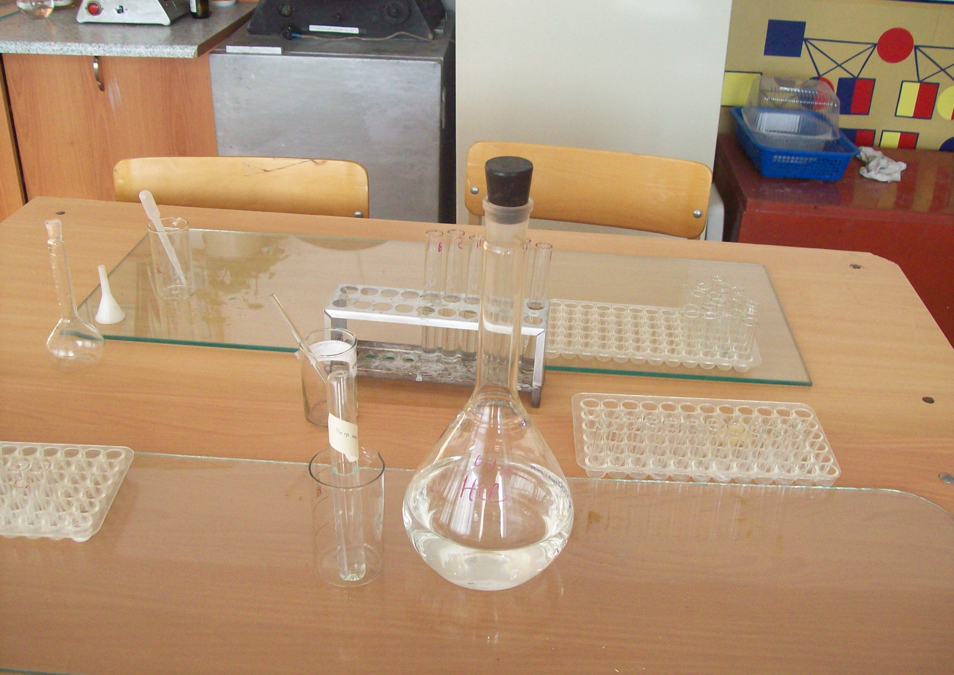
Титр для приготовления рабочего раствора соляной кислоты

Slide 21
Характеристика проб родниковой воды
для изучения показателя жесткости
№ пробы | Место забора пробы | Вид воздействия на пробу
1 | Район КЖБИ, пойма реки Тобол, родник в районе расположения лыжной базы | Контрольная проба; воздействий нет
2 |  | 2 минуты кипячения, охлаждение естественным способом, отстаивание в течение 3-х часов; верхний слой слить
3 |  | 2 минуты кипячения, охлаждение естественным способом, отстаивание в течение 1-го часа; повторное кипячение в течение 2-х минут, охлаждение естественным способом отстаивание в течение 3-х часов, верхний слой слить
4 |  | Частичное замораживание, отделение твердой фракции (лед)
5 |  | Частичное замораживание, отделение жидкой фракции (вода)

Slide 22
Значение карбонатной жесткости различных проб родниковой воды
Проба | Значение жесткости, мг• экв/л
Проба №4 | 3.2
Проба №3 | 5.3
Проба №2 | 6.0
Проба №1 | 6.3
Проба №5 | 7.8
Ж5 > Ж1 > Ж2 > Ж3 > Ж4
1. Проба №5 - 7,8мг• экв/л – вода средней жесткости
2. Проба №1 – 6,3мг• экв/л – вода средней жесткости
3. Проба №2 – 6,0мг• экв/л – вода средней жесткости
4. Проба №3 – 5,3мг• экв/л – вода средней жесткости
5. Проба №4 – 3,2мг• экв/л – вода мягкая

Slide 23
Выводы
родниковая вода представляет значительный интерес для использования в различных целях;
качество родниковой воды зависит от многих природных и технических факторов;
показатель жесткости воды является важной характеристикой воды из природных источников, исследуемая родниковая вода имеет жесткость 6,3мг• экв/л, т.е. это вода средней жесткости;
в процессе кипячения происходит понижение показателя жесткости, причем, двойное кипячение с промежуточным отстаиванием дает более значительное понижение жесткости;
в результате частичного замораживания происходит перераспределение солей жесткости: в твердой фазе (лед) понижается жесткость за счет уменьшения содержания солей жесткости, а в жидкой фазе повышается жесткость за счет повышения содержания солей жесткости

Slide 24
Рекомендации
людям с заболеваниями следует осторожно и в умеренном количестве употреблять родниковую воду, потому что она относится к воде с более высоким показателем жесткости (Ж = 6,3мг• экв/л), чем вода из реки Тобол (Ж= 4 -5 мг• экв/л);
для понижения показателя жесткости можно использовать кипячение с последующим отстаиванием;
для понижения показателя жесткости можно использовать частичное замораживание и употреблять талую воду с пониженным значением жесткости

Slide 25
Спасибо за внимание!

